Slide 1
频域图像增强

Slide 2
实验目的
掌握图像的二维傅立叶变换，了解图像频域的意义
熟练掌握低通、高通、带通、同态滤波器的使用方法，明确不同性质的滤波器对图像的影响和作用

Slide 3
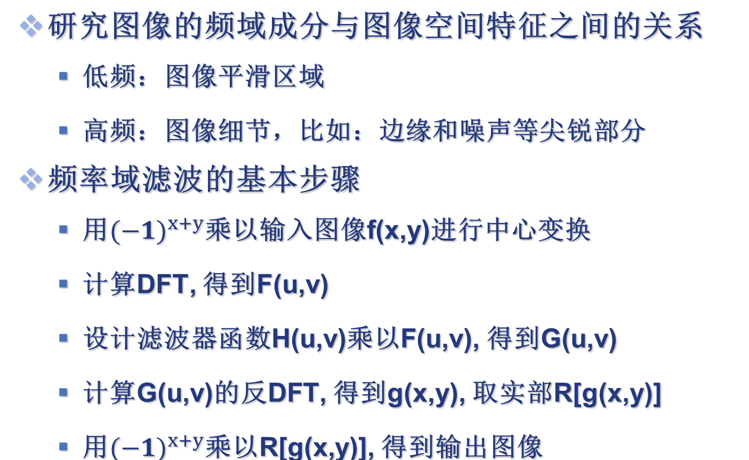
实验原理

Slide 4
实验原理
图像的傅里叶变换
  fft2()对图像做快速傅里叶变换
  ifft2()对图像做快速傅里叶反变换
  real()取复数的实部
  angle()返回二维图像频域的相位谱
  abs()返回二维图像频域的幅度谱

Slide 5


实验原理
低通滤波器：使低频通过而使高频衰减的滤波器
  理想低通滤波器
  巴特沃思低通滤波器
  高斯低通滤波器
高通滤波器：高通滤波器是低通滤波器的反操作
  理想高通滤波器
  巴特沃思高通滤波器
  高斯高通滤波器

Slide 6
实验内容一：频域滤波
编写程序实现2维图像的快速傅里叶变换，并运用于频率域滤波
  读入一张M*N的灰度图像；
  添加必要数量的0，形成大小为P*Q的填充后的图像， P=2M，Q=2N；
  用(-1)^(x+y)乘以填充图像，将图像移到其傅里叶变换的中心处；
  计算图像的二维傅里叶变换，得到频域矩阵F(u,v)；

Slide 7
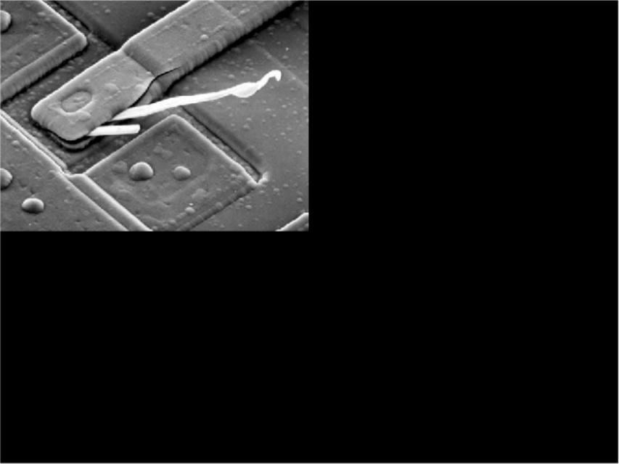
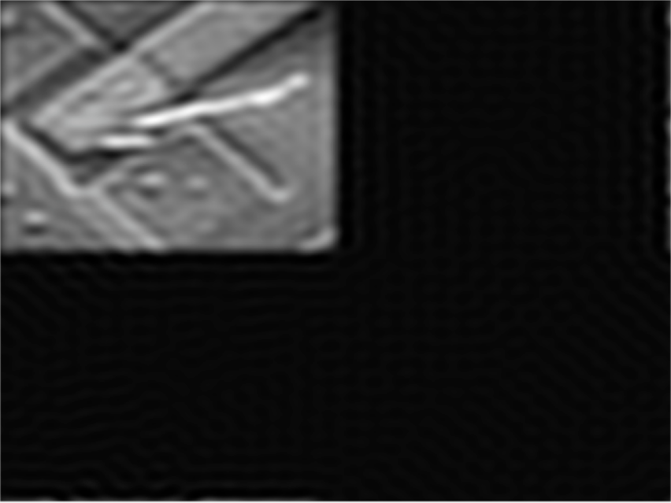
实验内容一：频域滤波
编写程序实现2维图像的快速傅里叶变换，并运用于频率域滤波
  生成一个实的、对称的滤波器函数H(u,v)，其大小为P*Q，中心在(P/2, Q/2)。用阵列相乘形成乘积G(u,v)；
  计算的结果进行傅里叶反变换，取出实部，反中心变换得到滤波后图像；

Slide 8
实验内容二：频域数据压缩
提取图像频域矩阵中感兴趣区域（ROI），从而达到数据压缩的效果
  读入一张彩色图像；
  参考实验一的前四个步骤，得到图像的频域矩阵；
  去掉频域矩阵中某些频率的值，感兴趣区域是以图片中心为圆心，半径为10，50，100，200的圆；
  最后进行傅立叶反变化，得到滤波后的图像；
  分析去掉不同的频率部分对图像空域特征的影响；

Slide 9
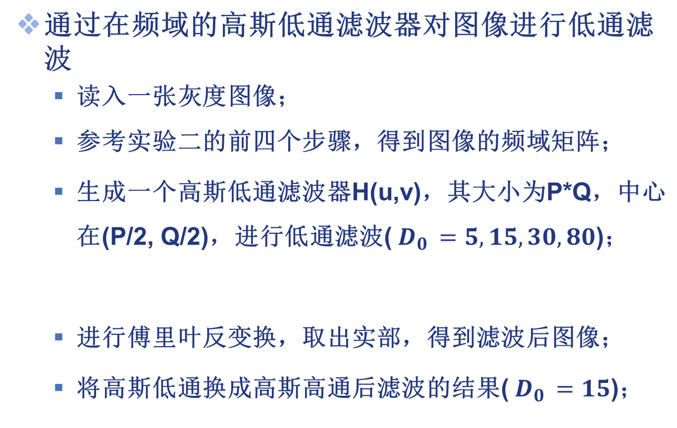
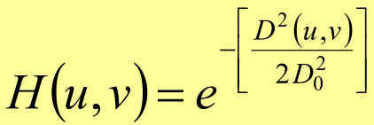
实验内容三：低通滤波
一

Slide 10
实验内容四：相干性
求给出两幅图像之间的相关性，给出相关矩阵中最大值的（x，y）坐标
  读取两张灰度图像(Fig0424 和 Fig0433)，将两幅图像的大小resize到1024×1024；
  将两幅图像的每个像素都乘以(-1)^(x+y)，使其在频域位于中心位置，并做傅里叶变换，转换到频域；
  对两幅频域图像，一个与另一个的共轭相乘计算相关矩阵；
  进行傅里叶反变换，取出实部；
  找出相关矩阵中最大值的坐标；

